Slide 1
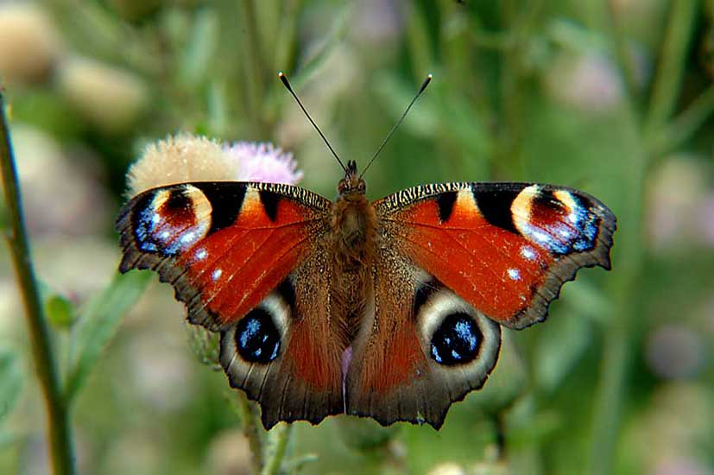
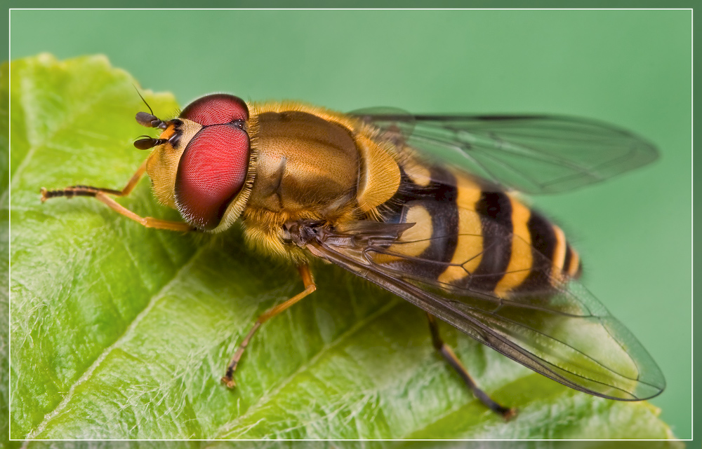
ЖИЗНЬ НАСЕКОМЫХ
Автор – педагог дополнительного образования МБУ ДО «ЦТиР «Планета талантов», г. Ачинск
Долидудо Л.Н.

Slide 2
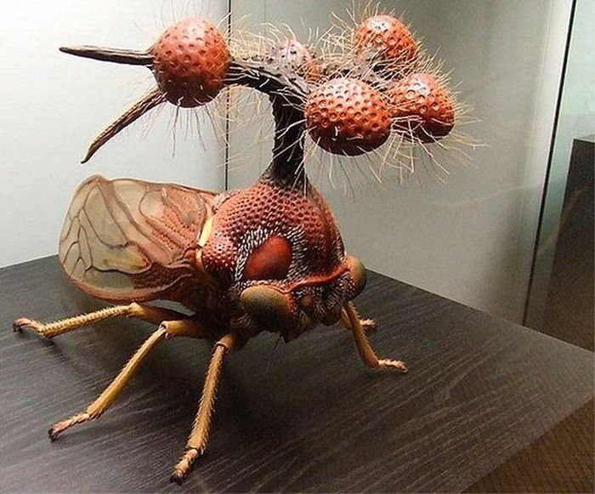
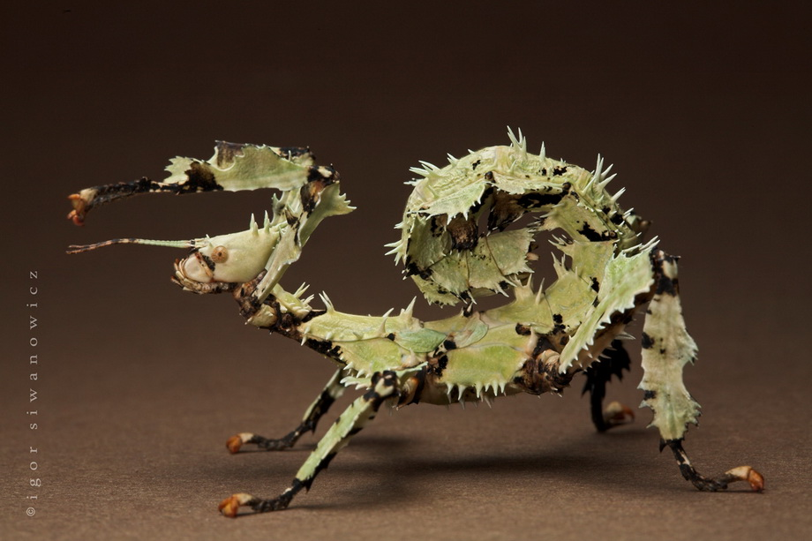
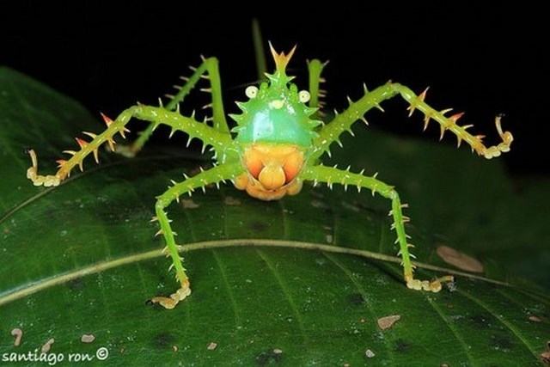
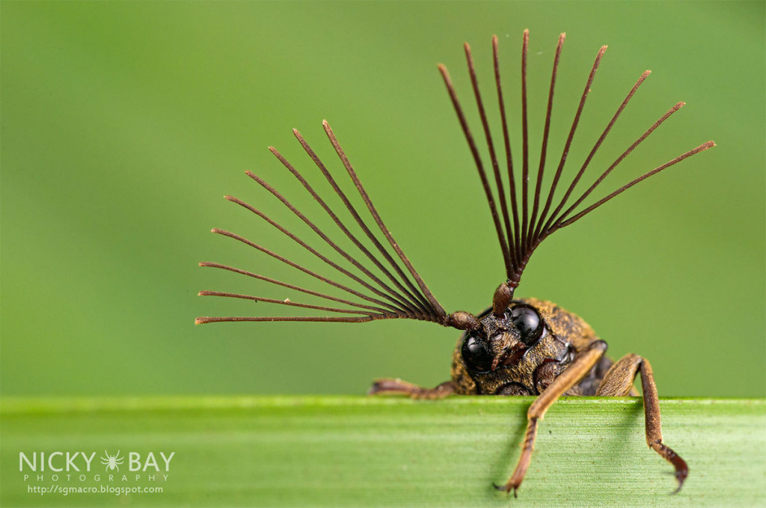
Насекомые
Насекомые – одни из самых древних животных на земле. Учёные утверждают, что они появились более 300 миллионов лет назад. У всех насекомых есть общие черты: шесть лапок, усики и крылышки. Их тело как бы разделено на части тоненькими линиями – насечками. Отсюда и название – «насекомые». Наука, изучающая насекомых, называется энтомология.

Slide 3
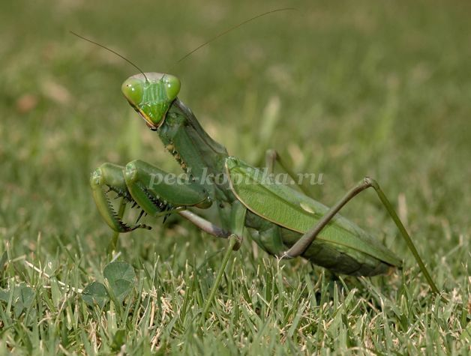
Богомол
Крупное хищное насекомое с длинным мягким брюшком, с большими выпуклыми глазами на треугольной голове. Ноги у богомола сильные, особенно передние, усеянные шипами. Он хватает ими жертву и сжимает её словно щипцами. Охотясь, богомол затаивается в траве в позе богомольца, приподняв спину и передние ноги. Тело его в это время неподвижно, а треугольная голова, как танковая башня, вращается во все стороны, высматривая добычу. Обнаружив жертву, он медленно подкрадывается к ней, мгновенно схватывает и съедает её, а затем снова замирает на карауле. Питается богомол различными насекомыми, может съесть и своего зазевавшегося сородича. В семье богомолов, что обитают у нас, около 20 видов.

Slide 4
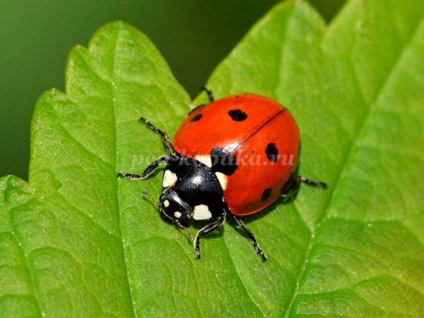
Божья коровка
Божья коровка, хищник, не щадит лишь тлей, червецов, которые пожирают растения. Для нас они – вредители, а для неё – любимая еда. Одна божья коровка уничтожает за день до 100 тлей.
Грозными охотниками являются и личинки божьих коровок. Живя на растениях, они, так же как и родители, уничтожают тысячами тлей и других вредителей.
У нас чаще всего встречаются двухточечные, семи точечные и 22-точечные божьи коровки

Slide 5
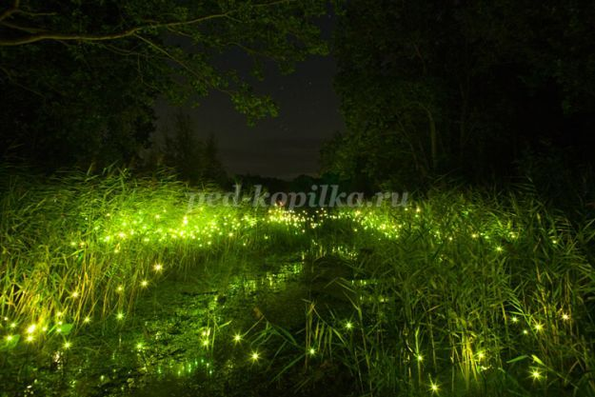
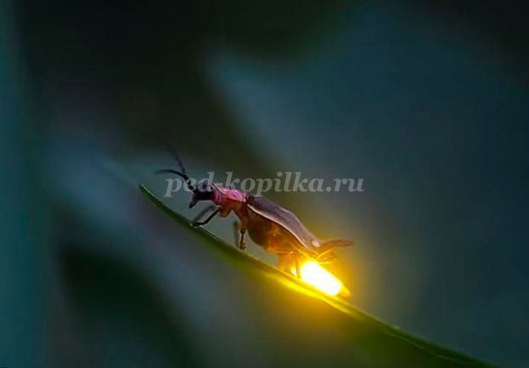
Светлячок
Невзрачный тёмно – серый жучок величиной с пчелу и есть лесной фонарик – светляк. Самка бескрылая, не летает, зато она намного больше самца и светит ярче, чем хорошо летающий лилипут – самец.
В разгар лета, когда тепло, самцы летают в темноте, а самки сидят в траве или на кустах. И те и другие светят, будто сигналят друг дружке, чтобы не затеряться. Свет идёт из конца брюшка светляков, где расположены светящиеся клетки. В них происходит окислительная реакция и возникает холодное свечение.
Светлячок рождается через год после того как самка отложит в почву яичко. Он ничем не питается, живет за счет жира, накопленного в стадии личинки. А личинка – обжора и полезный хищник: лопает вредных гусениц, тлей и улиток.

Slide 6
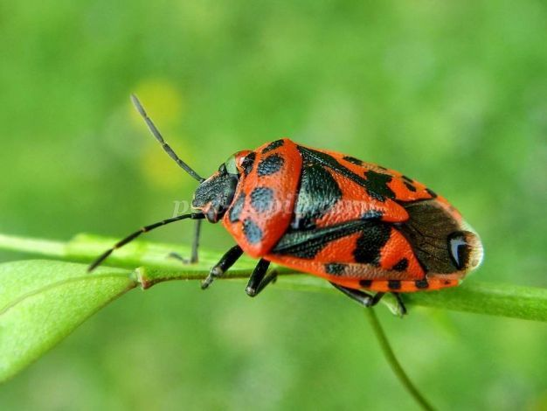
Клоп - солдатик
Клопов в природе более 30 тысяч видов. Солдатик происходит из семейства красноклопов. По цвету, он напоминает огнетушитель, разрисованный чёрными чернилами.
Солдатик – существо бескрылое, а вот бегун отличный. На зиму закапывается в землю. Селится обычно большими группами возле лип и белых акаций. Питается соком семян и растений, а также мёртвыми насекомыми.

Slide 7
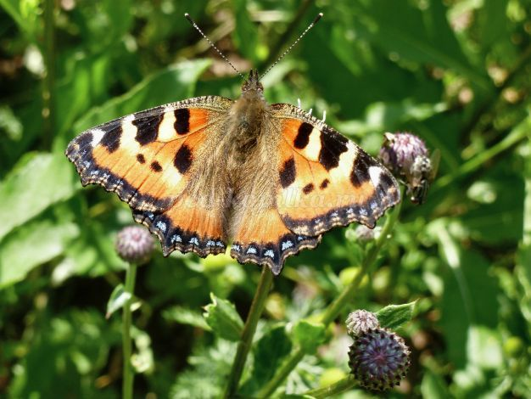
Бабочка крапивница
С июня по август, с небольшим перерывом в июле, на лугах и лесных полянах, особенно вблизи зарослей крапивы, летает очень симпатичная бабочка. У неё кирпично – красные крылья, окаймлённые чёрной полоской с синими пятнышками. Имя этой бабочки – крапивница.
Она выводит своё потомство на крапиве. Её мохнатые гусеницы, с жёлтыми горизонтальными полосками, живут группами, едят крапивные листья.
Бабочки зимуют. Уже ранней весной они летают вблизи помещений, где провели холода. Летают они примерно до середины мая. Затем уходят из жизни. А им на смену через некоторое время приходит новое поколение крапивниц.

Slide 8
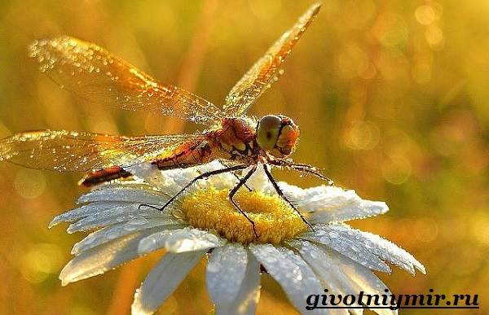
Стрекоза
Их далекие родственники, обитавшие более трехсот миллионов лет назад (задолго до появления первых динозавров), имели весьма внушительные габариты, превышающие размеры многих современных птиц. Благодаря странному строению глаз, зрение стрекозы гораздо лучше множества других насекомых и позволяет ей видеть все происходящее сзади, по бокам и спереди и выслеживать добычу на расстоянии до десяти метров. Средняя скорость ее полета обыкновенно составляет от 5 до 10 км/час, некоторые разновидности способны развивать скорость до 100 км/час во время перелетов на большие расстояния. Во время полета конечности насекомого складываются в виде «корзины» для того, чтобы молниеносно схватить добычу в случае ее обнаружения. Крылья имеют темные пятна, выполняющие функцию защиты от вибрации. Стоит отметить, что первые реактивные самолеты поднялись в воздух благодаря тому факту, что ученые энтомологи поделились с конструкторами и инженерами этой особенностью строения крыльев стрекоз, использовавших данный элемент в строении самолетов, которые бы до сих пор рассыпались бы, едва оторвавшись от поверхности земли, если бы не стрекозы.

Slide 9
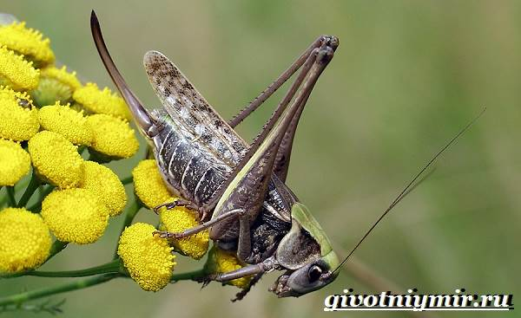
Кузнечик
Это насекомое имеет около 7000 видов, а это значит, что распознать тот или иной вид не под силу даже опытному энтомологу. Это же касается и усиков – они являются органом осязания у насекомого. Так вот усики могут превышать длину тела, а могут быть и более скромных размеров. Очень любопытная особенность – ушам кузнечика места на голове не досталось, поэтому они расположены на передних ногах, в месте голени. Там же имеются и своеобразные перепонки, которые выполняют функции барабанных перепонок. Так что ноги для этого жучка дороги вдвойне. В большинстве видов кузнечик является хищником. Он поедает насекомых, которые имеют меньшие размеры, а так же с удовольствием уничтожает кладки различных насекомых. Если охота добычи не принесла, то на ужин запросто подойдут и молодые растения.

Slide 10
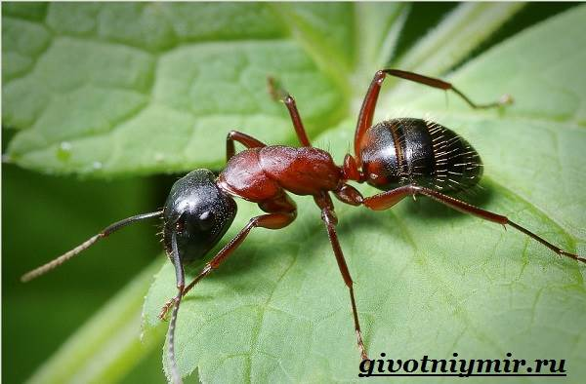
Муравьи
Видов насекомых муравьёв на земле существует до миллиона, что составляет около половины всех живых существ на планете. Они обосновались по всему миру и найдены даже в Антарктиде. Усики являются чувствительным органом осязания, воспринимающим тонкие вибрации, температуру и направление воздушных потоков, способны производить химический анализ веществ. Верхняя челюсть значительно развита, а нижняя помогает в строительных работах и переносе пищи. Лапки имеют коготки, которые дают муравьям возможность легко вскарабкиваться по вертикали вверх. Рабочие муравьи представляют из себя недоразвитых самок и не имею крыльев, в отличие от самцов и матки, которая позже отбрасывает их. На брюшке муравьёв размещается жало, используемое для питания и защиты. В момент укусов насекомых муравьёв выделяется кислота, которая относится к разновидностям ядов. В малых количествах вещество не опасно для организма человека, но могут наблюдаться болезненные явления: покраснение кожи, отёк, зуд.

Slide 11
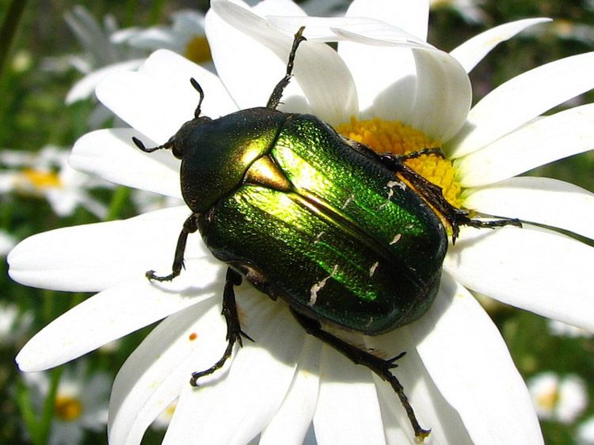
Жук - голиаф
они воистину считаются тяжеловесами: отдельные жуки-голиафы тянут на 80-100 г, а ведь это вес целых пяти воробьев! Кроме веса, эти жуки могут похвастаться ещё и богатырской силой, так что их не так легко удержать в ладони. У самцов есть Y-образный рог, расположенный на голове, а у самок – щит. С его помощью они роют землю для того, чтобы отложить яйца. Питаются жуки-голиафы цветочной пыльцой и за ней взбираются на кроны деревьев. Длина жизни жуков в естественной среде всего лишь полгода. Весь срок развития личинки находятся в грунте, где питаются перепревшими листьями и перегноем, весь этот процесс занимает примерно год.

Slide 12
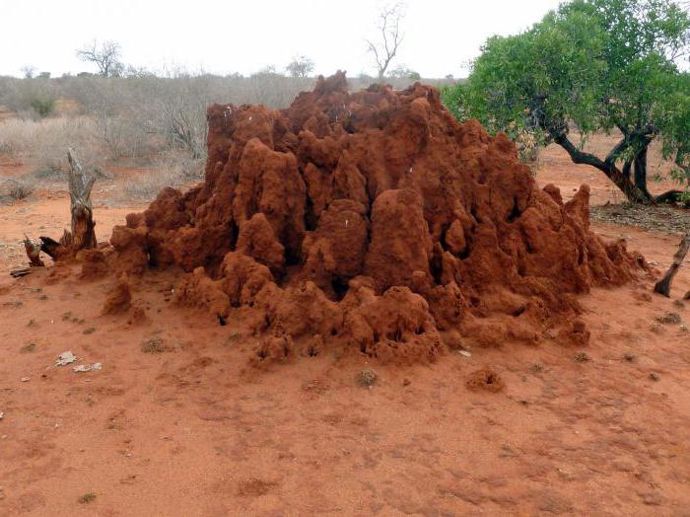
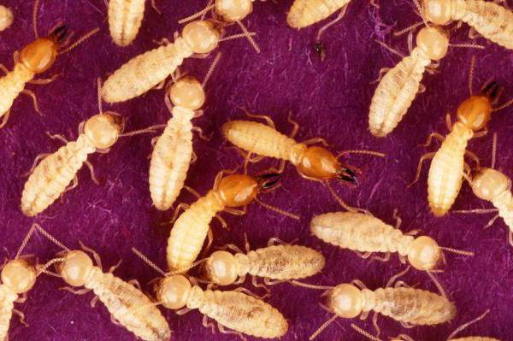
Термиты
Термиты или белые муравьи являются родственниками тараканов. Пищей для термитов в основном служат элементы растительного происхождения, к примеру сухая древесина, переваривание которой происходит благодаря жгутиконосцам – простейшим организмам, живущим в кишечнике. Живут эти насекомые огромными многомиллионными группами, называемыми колониями; в каждой из них присутствует четкое деление на касты: рабочие особи (большинство), солдаты, королева и король. Поразительно, но насекомые величиной с муравья обладают невероятной способностью возводить огромные «замки» с запутанными лабиринтами внутренних ходов, возвышающиеся над почвенной поверхностью более чем на 8 метров. Материалом для строительства является состав из экскрементов рабочих термитов, их слюны, измельченной древесины, сухих травинок и глины. Выстроенные из такой смеси сооружения характеризуются высокой прочностью и водонепроницаемостью стен.

Slide 13
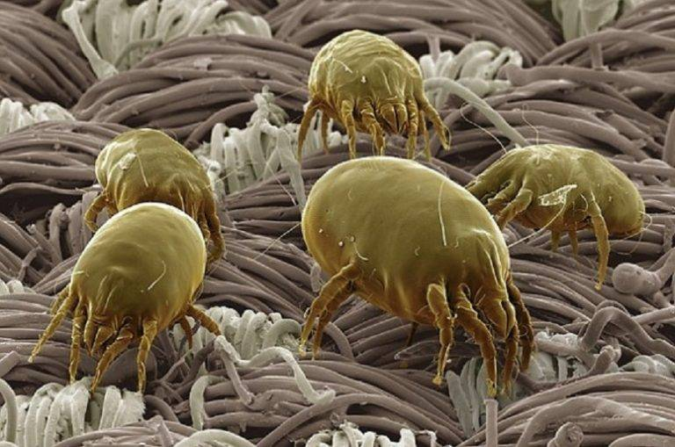
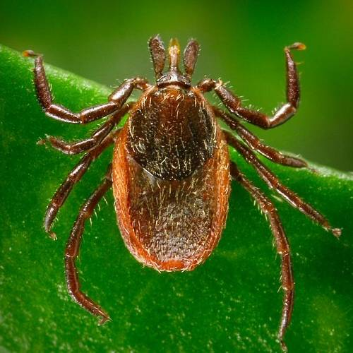
Клещ
Клещ является одним из древнейших обитателей, населяющих нашу планету, относятся не к насекомым, а являются представителями отряда паукообразных. Не имея глаз, клещи ориентируются в пространстве при помощи хорошо развитого сенсорного аппарата, благодаря которому они могут ощущать запах жертвы за 10 метров. По способу питания клещи делятся на: сапрофагов, питающихся органическими остатками, они приносят пользу, участвуя в образовании гумуса. Питающиеся соком растений, клещи паразиты наносят огромный вред сельскому хозяйству, кроме того они могут уничтожить запасы зерновых или муки.
Пылевые и чесоточные клещи питаются отслоившимися частицами эпидермиса человека. Амбарные клещи едят гниющие растительные остатки, муку, зерно. Подкожные клещи, питаются жиром, который находится в волосяных луковицах человека. Паутинные клещи пьют соки растений. Ушные клещи питаются жиром из ушных каналов.
Кровососущие клещи хищники поджидают жертву, устроившись в засаде на травинках, веточках и палочках. С помощью лапок, снабженных коготками и присосками, прикрепляются к ней, после чего перебираются к месту питания (пах, область шеи или головы, подмышки). Причем жертвой клеща может быть не только человек, но и другие растительноядные клещи.
Укус клеща может быть очень опасен, так как клещи — переносчики болезней, в том числе энцефалита. Без пищи клещи могут обходиться до 3 лет, но при малейшей возможности проявляют чудеса прожорливости и могут увеличиться в весе до 120 раз.

Slide 14
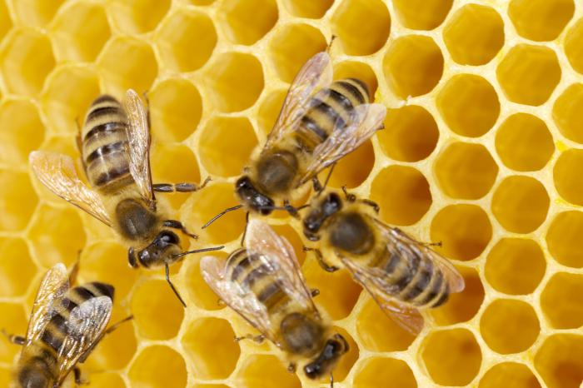
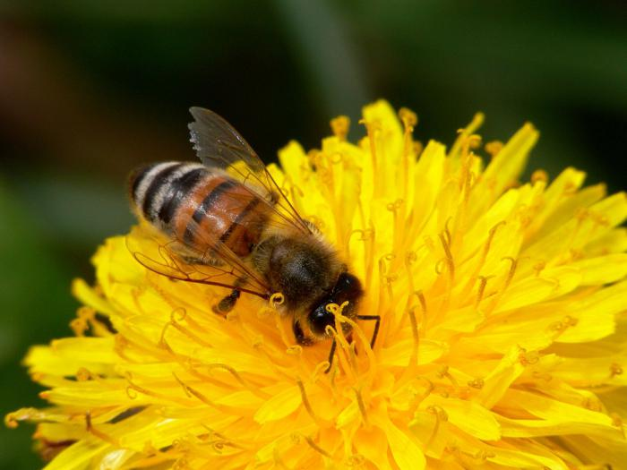
Пчёлы
Данные насекомые являются достаточно высокоорганизованными насекомыми: они ищут пищу, воду, обустраивают жилье, соты, ухаживают за маткой и потомством совместными усилиями и вместе же защищаются от врагов. Именно поэтому разведение пчел, как правило, не требует таких огромных усилий, как могло бы показаться на первый взгляд. В слабой группе рабочая пчела может жить в весеннее время около 4 недель, в сильной — 5-7 недель. Причем все зависит от общей численности семьи, а также яйценоскости матки. Однако далеко не всем известно о том, что пчелы умеют регулировать свою продолжительность жизни. Вероятнее всего, они обладают каким-то секретом обновления организма, если отсутствует возможность вырастить новое поколение пчелок. Например, если семья вдруг лишилась матки, тогда их срок жизни может возрасти до 200 дней и более. Пчела зачерпывает капельку цветочного нектара, выделяемого растениями (весом 40-50 мг), и обогащает его своей слюной, в которой много ферментов. Кроме того, в ее зобике происходит процесс расщепления сахарозы, в результате которого нектар и становится медом. По возвращении в улей пчела-сборщица передает капельку нектара пчеле-приемщице, которая продолжает биохимическую переработку, а затем складывает уже нектар в ячейки сотов, где он тоже подвергается химической обработке – "созреванию". -

Slide 15
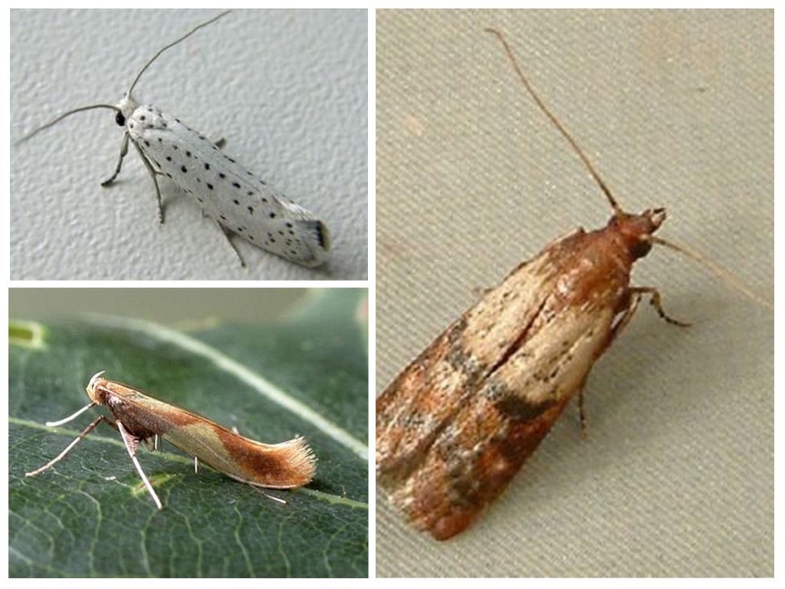
Моль
На планете живет несколько десятков тысяч разных видов этих насекомых. Главными бытовыми вредителями являются следующие виды моли: мебельная, пищевая, шерстяная, шубная, платяная моль, зерновая, картофельная, яблочная и т.д. Отличить взрослых особей от бабочек можно по отсутствию хоботка. Во взрослой стадии мотыльки ничем не питаются, а энергетические запасы восполняют за счет веществ, которые они накопили, будучи гусеницами. Ротовой аппарат личинок оснащен мощными челюстями, которые могут прогрызть даже твердые косточки, плотную оболочку семян, панцирь черепах, рога животных.

Slide 16
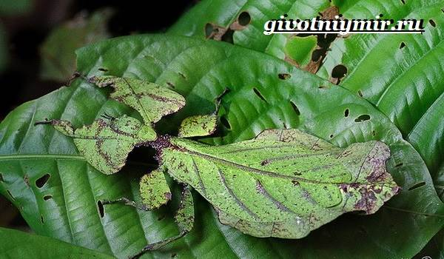
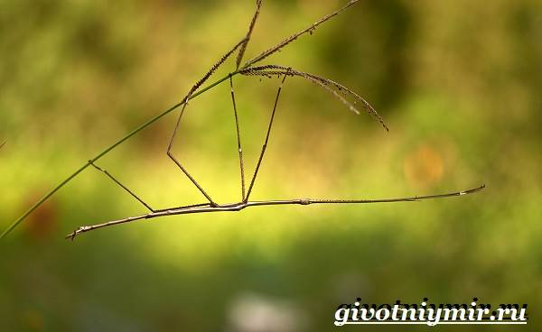
Палочник
Палочник – потрясающее насекомое, его относят к отряду привиденьевых. Насчитывают их более 2500 видов. Внешне он напоминает палочку или листик. Есть у него и голова с усиками; тело, покрытое хитином; и длинные ноги. Палочник признан самым длинным насекомым
В среднем эти насекомые от 2 до 35 см. Окрас у них коричневый или зеленый. Он может меняться под действием тепла или света, но довольно медленно. За это отвечают специальные клетки, содержащие пигменты.
На маленькой круглой голове расположены глаза, зрение, кстати, у палочников отличное, и ротовой аппарат грызущего типа, способный осилить ветки и жесткие жилы листьев.
Тело узкое или со сплющенным брюшком. Ноги покрыты шипами или колючками и выглядят как палки-ходули. Заканчиваются они присосками и крючками, которые выделяют клейкую жидкость. Любят палочники трубочники жить колониями. При помощи своих конечностей они, цепляясь друг за друга, строят что то, напоминающее висячий мост. Они так удерживаются на растениях и перебираются на другие ветки. Некоторые виды образуют клубки.
Некоторые палочники используют для самозащиты неприятные запахи или странные звуки, Другие отрыгивают съеденную пищу, чтобы вызвать отвращение у хищника. Характерно для палочников и отбрасывание конечностей в момент угрозы. После этого они вполне нормально и активно существуют даже без полного набора ног. Палочники исключительно вегетарианцы, едят только растительную пищу. Их рацион состоит из листьев разнообразных растений: древесных, кустарниковых и травянистых. Несколько видов наносят ощутимый вред сельскому хозяйству, поедая посаженные культуры.

Slide 17
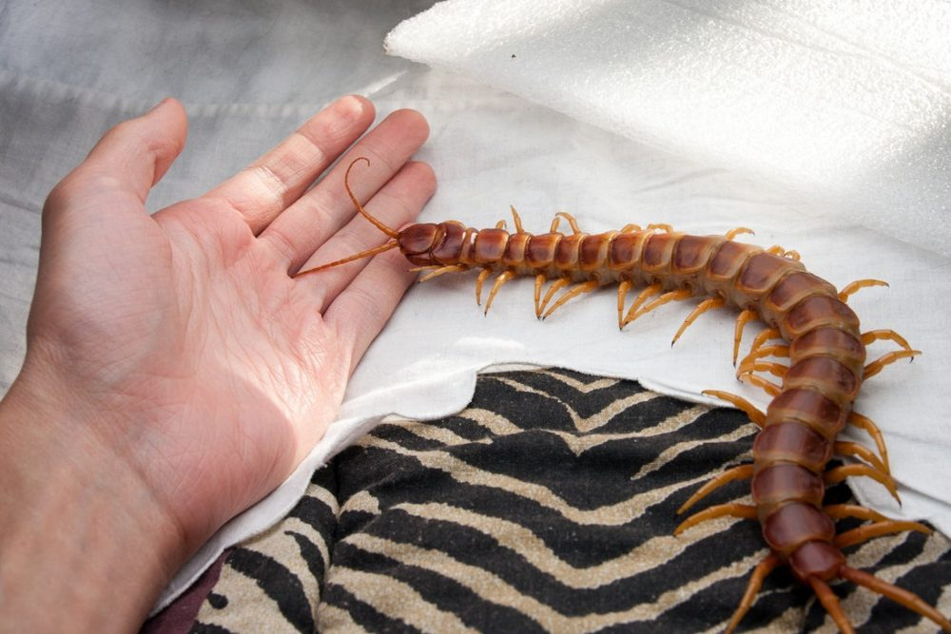
Сколопендра
Сколопендра похожа на длинного, толстого червя, обычно коричневого или черного цвета, иногда с добавлением зеленого, тело которого состоит из сегментов (около двадцати или более штук) и имеющего много пар ног, отходящих от каждого такого сегмента. Первая пара ног у сколопендры является так называемыми ногочелюстями, которые предназначены для того, чтобы хватать жертву. Сколопендру в народе часто называют сороконожкой. Эти членистоногие могут иметь от 15 до 171 сегментов тела, или от 30 до 342 ножек. Но у них всегда имеется нечетное число пар ног, поэтому в реальности сороконожки в природе не встречаются.
Сколопендры доживают до 2-3 лет. Удивительно, но они растут на протяжении всей жизни.
Сколопендры являются хищниками. Передние ногочелюсти соединены у этого насекомого с ядовитыми железами, чтобы при захвате жертвы выпускать этот яд в ее тело. Даже если сколопендра не укусит человека, но только проползет по коже, слизь, оставляемая ею, может вызвать сильные ожоги (это относится к кольчатому подвиду)!

Slide 18
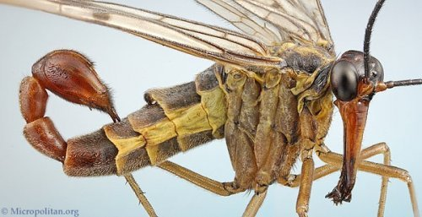
Скорпионовая муха
Скорпионовую муху можно обнаружить по всему миру, и они обитают на нашей планете ещё с мезозойской эры. Более того, их считают предшественниками большинства наших современных мотыльков и бабочек.

Slide 19
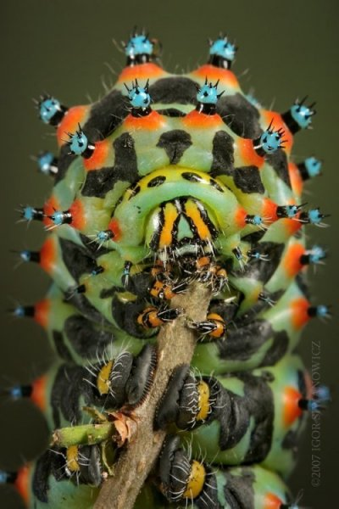
Гусеница шелкопряда каллета
Гусеница шелкопряда каллета является именно той гусеницей, от которой большинство хищников держится подальше. Этот вид шелкопряда обитает в южной части США, и меняет свой цветовой узор в зависимости от возраста и факторов окружающей среды. Эта бабочка питается в основном мексиканскими прыгающими бобами, плодами и листьями растения, произрастающего в Мексике, Техасе и Аризоне.

Slide 20
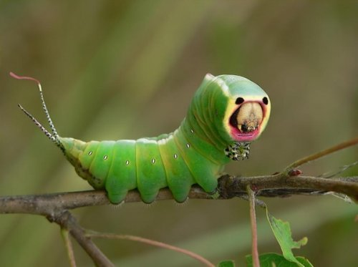
Гусеница бабочки - мегалопигида
Гусеница бабочки-мегалопигида использует мимикрию, формируя странно выглядящее «лицо», которое напоминает настолько страшное лицо позвоночного животного, что одного его вида достаточно, чтобы многие хищники передумали на неё охотиться. Ну, а если и это не сработает, она всегда может опрыскать нападающего облаком муравьиной кислоты из двух своих рогов на спине.

